Slide 1
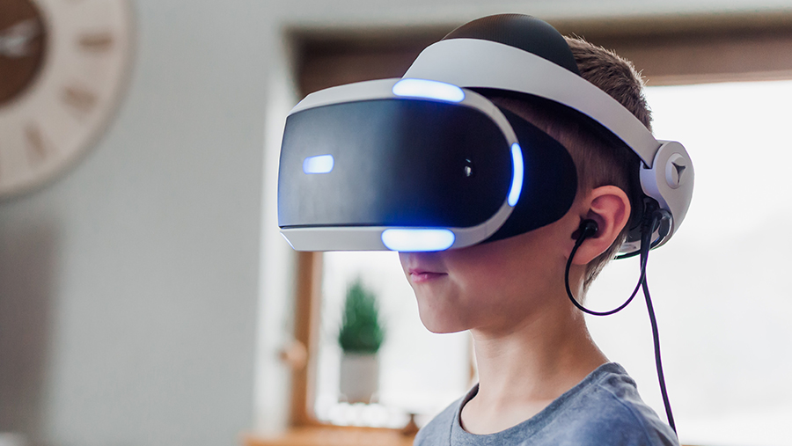
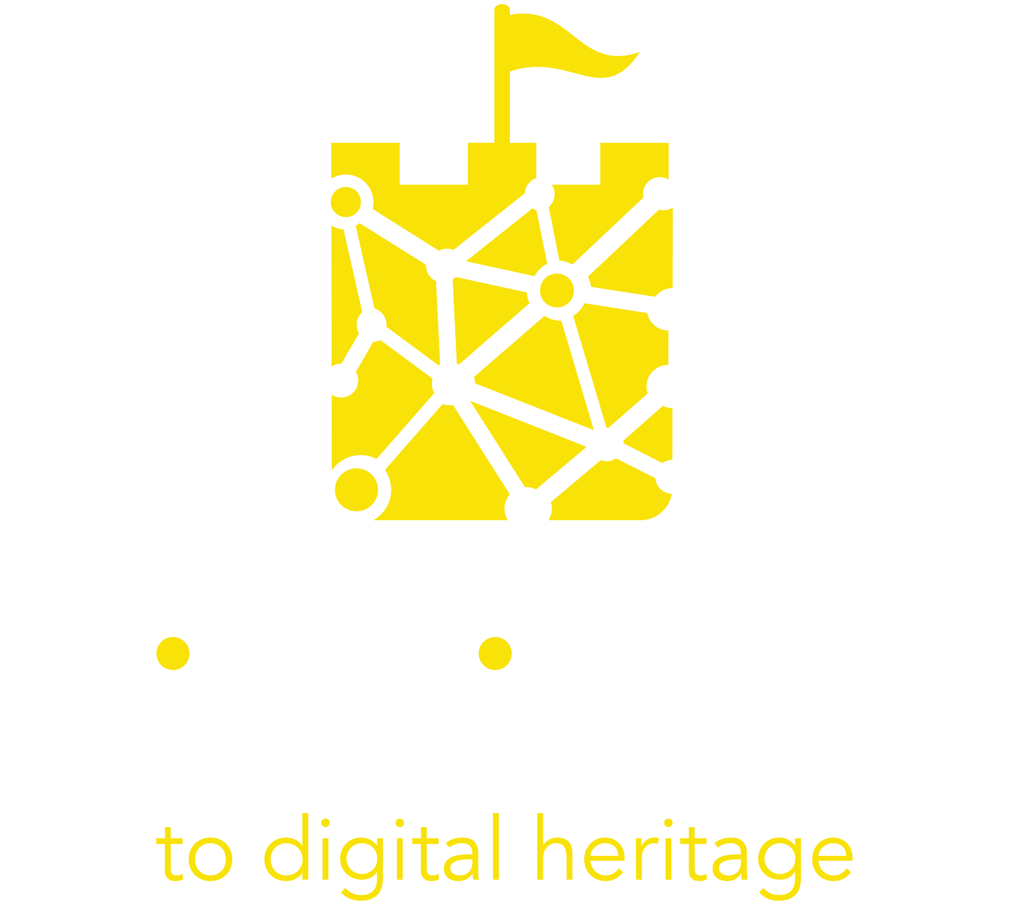
Module 5
Modül 5
Dijital Kültür Miras Deneyiminiz İçin Dijital Pazarlama

Slide 2
Öğrenme Hedefleri
Bu modülde şunları nasıl yapacağınızı öğreneceksiniz:
Pazarlama ve dijital pazarlama arasındaki farkı ayırt edin
Dijital hikaye anlatımının öğelerini 21. yüzyılın önemli bir pazarlama aracı olarak açıklayın ve kullanın
Gelecekteki pazarlama çabalarınızda kullanıcı tarafından oluşturulan içeriği açıklayın ve kullanın
Uygulamada dijital hikaye anlatımı ve kullanıcı tarafından oluşturulan içerikle ilgili en iyi uygulama örnek olaylarını değerlendirin
Dijital kültürel miras deneyiminizin dijital pazarlaması için kullanılabilecek 5 faydalı aracı hatırlayın

Slide 3
İçindekiler
01
Dijital Kültür Mirası İçin Dijital Pazarlama
02
Dijital Hikaye Anlatımına Önem Verin
03
Kullanıcı Tarafından Oluşturulan İçeriğin Potansiyelinden Yararlanma
04
Vaka Çalışmaları ve Kullanışlı Araçlar

Slide 4
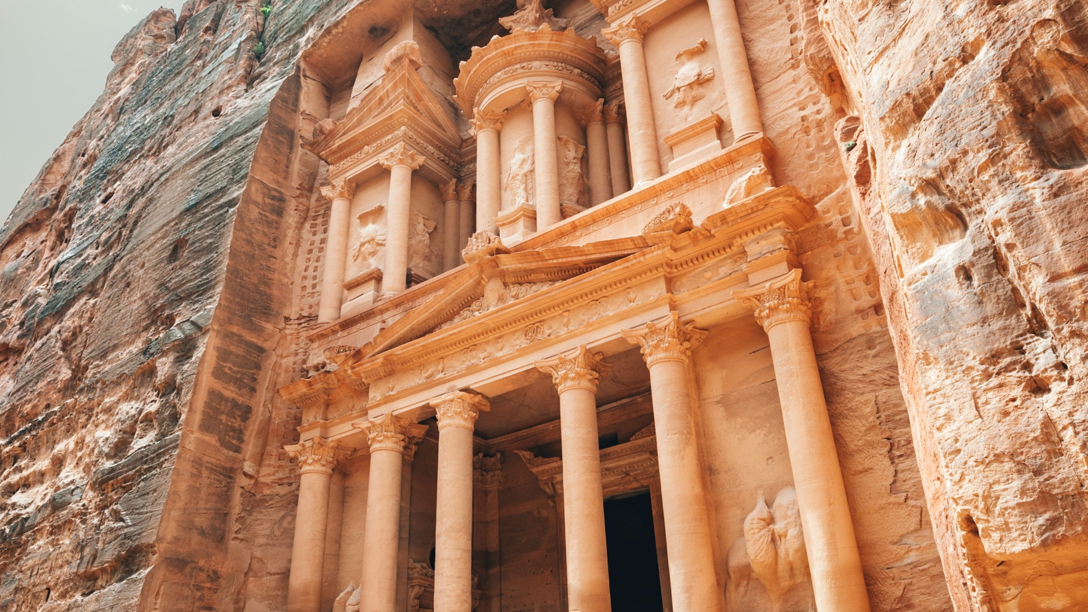
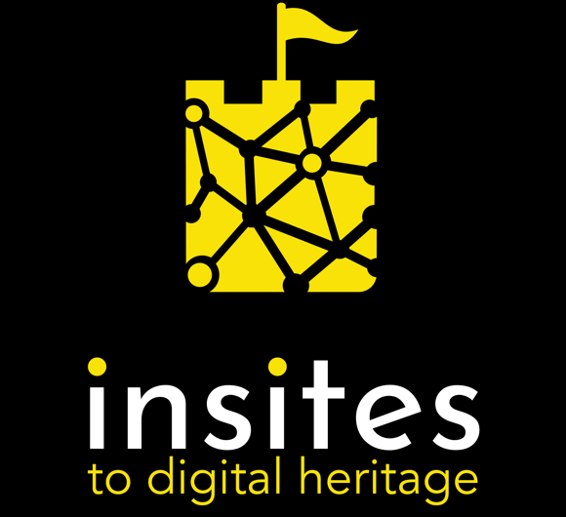
01. Dijital Kültür Mirası için Dijital Pazarlama

Slide 5
Pazarlama Nedir?
Pazarlama, pazar araştırması ve reklamcılık dahil olmak üzere ürün veya hizmetleri tanıtma ve satma eylemi veya işidir.
Pazarlama, işletmenizin müşteriyi tüm faaliyetlerinizin merkezine koyduğu yerdir.

Slide 6
DİJİTAL PAZARLAMA NEDİR?
Dijital pazarlama, müşterilere ulaşmak için web siteleri, arama motorları, bloglar, sosyal medya, video, e-posta ve benzeri kanallar aracılığıyla gerçekleştirilir.
Özetle, dijital pazarlama, dijital cihazlar aracılığıyla yürütülen herhangi bir pazarlama yöntemini ifade eder.

Slide 7

PAZARLAMA STRATEJİSİ NEDİR?
"Pazarlama Stratejisi, bir işletmenin doğru kişilere ulaşmak ve onları işletmenin sağladığı ürün veya hizmetin müşterisi haline getirmek için kullandığı genel oyun planıdır.
Bir şirketin pazarlama stratejisi, şirketin değer teklifini, temel pazarlama mesajlarını, hedef müşteriyle ilgili bilgileri ve diğer üst düzey öğeleri içerir.
Source: Investopedia

Slide 8
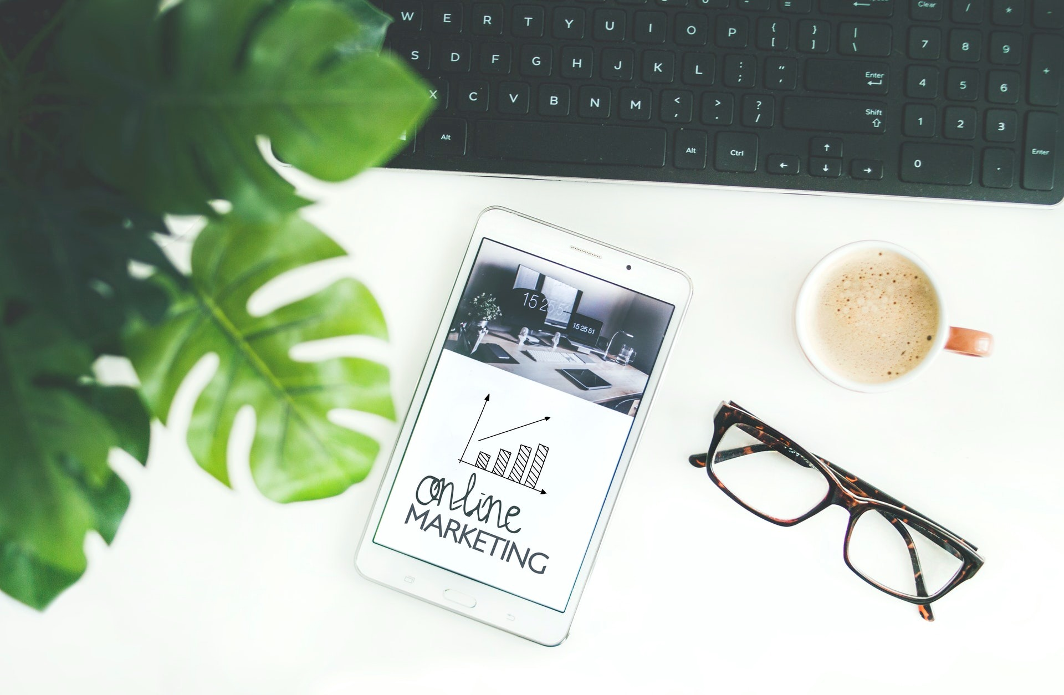
DİJİTAL PAZARLAMA STRATEJİSİ NEDİR?
Dijital pazarlama stratejisi, belirli hedeflere ulaşmak için çevrimiçi olarak gerçekleştirilen bir dizi iş hedefli planlı eylemdir. Dijital pazarlama önemli dijital kültürel miras hakkında konuştuğumuzda önem taşımaktadır.
Düzenli bir dijital pazarlama denetimi yapmak, neyin işe yaradığını ve neleri geliştirebileceğinizi değerlendirmenin harika bir yoludur. Bunu, yeni dijital kültür mirası girişiminiz/faaliyetiniz için herhangi bir tanıtım faaliyetinde bulunmadan önce yapın.
Source: Investopedia

Slide 9
DİJİTAL PAZARLAMA NİÇİN DİJİTAL KÜLTÜR MİRASI İÇİN ÖNEMLİDİR?
İlgili kalmak ve daha genç bir nesli çekmek için kültürel miras kuruluşlarının dijital pazarlama stratejilerine geçmeleri ve dahil etmeleri gerekir. Kültürel mirasın dijital pazarlamadan faydalanmak için büyük avantajları vardır:
Uzun ve zengin bir tarih
Bir nostalji duygusu
Benzersiz bir kaynak
Bir uzmanlık veya çok özel bir bilgi birikimi
Bu, kültürel miras kuruluşlarına izleyicileriyle özgünlük ve güven geliştirme konusunda bir başlangıç ​​sağlar - dijital pazarlamada öğrendiğimiz iki özellik çok önemlidir.

Slide 10

ÖNERİLEN AKTİVİTELER?
Dijital Pazarlama Denetimi Gerçekleştirin
Dijital pazarlama denetimi, tüm dijital stratejinizin her bir parçası üzerinde kapsamlı bir kontroldür.
Denetimin sonunda, neyin doğru neyin yanlış gittiği konusunda son derece net olmanız ve ayrıca pazarlama ekibinize veya ajansınıza ileteceğiniz son derece uygulanabilir bir rapor olması gerekir.
Dijital Pazarlama Denetimi İçin kullanılabilecek çok fazla iyi uygulama için; great online resources

Slide 11
02. Dijital Pazarlama Teknikleri-Hikaye Anlatıcılığı

Slide 12
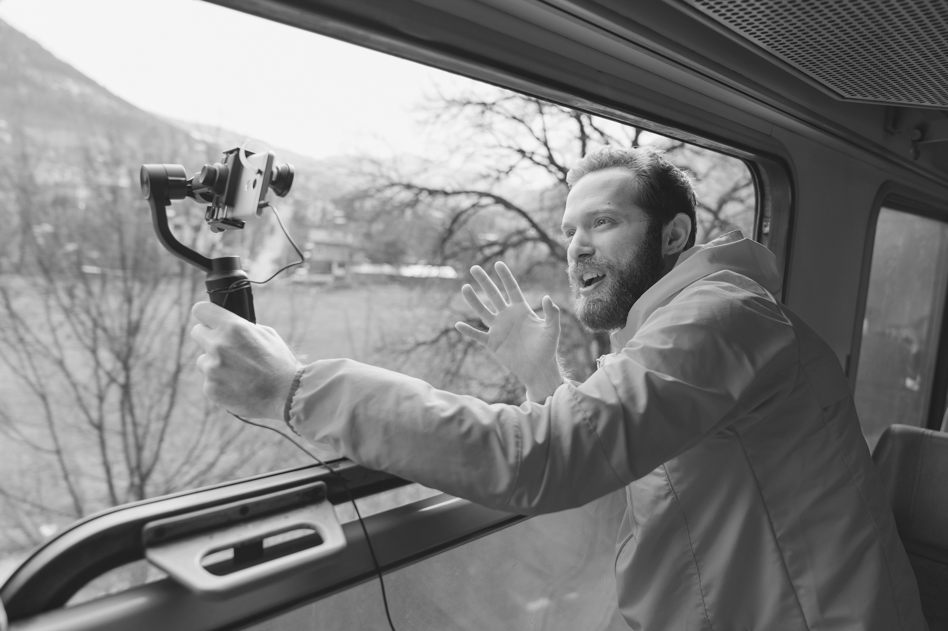
“Hikaye Anlatımı bugün fikirleri dünyaya sunmanın en güçlü yoludur.’’
Robert McKee

Slide 13
Hikaye Anlatıcılığı Nedir ve Pazarlama için Nasıl İlişkilidir?
Hikaye anlatımı, önce müşteri ile bağlantı kurma ve sonra bir ürünü satma sürecidir.
Ancak ustaca yazma yoluyla, yalnızca müşterilerle bağlantı kurmakla kalmayan bir hikaye yaratılır; şirketi güvenilir bir kaynak olarak kurar
Bir müşteri hikayeyle duygusal bir bağ kurar ve mesajın gerçek olduğu kabul edilir. Müşteri, hikayenin nihayetinde bir şeyler satmak için kullanıldığının farkında olsa da, hikaye aracılığıyla kurdukları bağlantıya dayanarak satın almaya daha yatkındır.
Hikaye anlatımı bu eğitim kursunda gerçekten önemli bir unsurdur, bu konu hakkında daha fazla bilgi için lütfen Modül 3'e bakın.

Slide 14
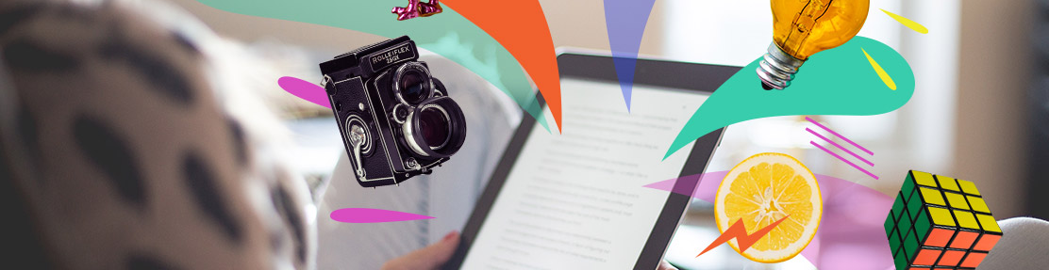
Dijital Hikaye Anlatıcılığı Nedir? Ve Niçin Pazarlamada Güçlü Bir Tekniktir?
Dijital hikaye anlatımı, kuruluşların hikaye anlatımı tekniklerini ve dijital teknolojiyi kullanarak izleyicileri web sitelerine çekmeleri için yeni bir yöntemdir. Şirketler, video veya metin gibi tek bir yöntemle hikayelerini anlatmak yerine, bu öğeleri, görüntüleri, kaydedilmiş ses, animasyon ve müziğin yanı sıra kullanırlar.
Source: ifamemedia.com

Slide 15
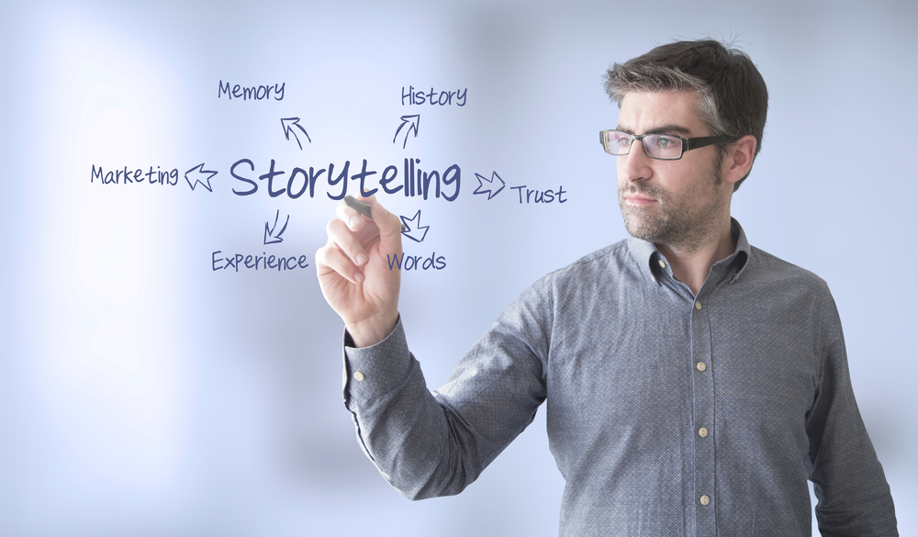
Pazarlama için Hikaye Anlatıcılığı
Pazarlamada hikaye anlatımı, içerdiği bağlantı kurma gücü nedeniyle markanızın başarısı için hayati öneme sahiptir. Marka hikaye anlatımı, bizi duygusal olarak kendine çeken belirli bir içerik pazarlama türüdür.

Slide 16
Anlatabileceğiniz Hikaye Türleri
Kişisel Hikayenizle Başlayın: Geçmişiniz, nasıl başladığınız, yaptığınız seçimler, işin içinde başka karakterler var mıydı?
Tutku Hikayeniz: Neyi sevdiğinizi ve yaptığınız işi neden sevdiğinizi.
Kişilik Öyküsü: İnsanlar markanızı, müşteri deneyimini veya işe yaklaşımınızı nasıl deneyimleyebilir.
Müşteri Hikayesi: Siz müşteriler sizin hakkınızda ne söylüyorsunuz?
Çalışan Hikayesi: Çalışanlar, işin sistemlerini, "hissini" veya kültürünü nasıl açıklıyor?

Slide 17
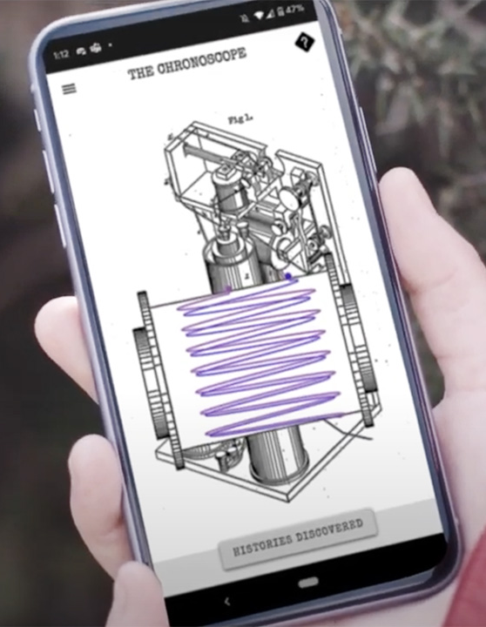
Örneğin ..
DALGA Projesi
Cornwall Müzesi, kullanıcı merkezli tasarımdan yararlanarak hikayeleri yeni ve farklı şekillerde anlatmalarını sağlayan beş küçük miras mekanıyla sürükleyici deneyimler inşa etti. Uzun vadede bu projeler, ekiplerin bu müzelerdeki dijital güvenini artırdı ve hikaye anlatma biçimlerini ve gelecekte neler yapabileceklerini değiştirdi
DAHA FAZLASI
Vaka çalışmalarını linkten öğrenebilirsiniz ; link.

Slide 18
Dijital Hikaye Anlatıcılığının unsurları
giriş
İyi bir film senaryosu gibi, iyi bir dijital hikayenin de hikayeyi başlatan bir olayı, üstesinden gelinmesi gereken sorunları ve güçlü bir sonu olmalıdır.
Başka bazı önemli özellikler de var. Hadi bir bakalım…
gelişme
sonuç

Slide 19
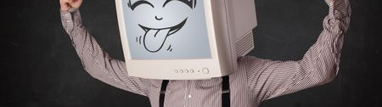
Dijital Hikaye Anlatıcılığının Unsurları
Duygu
Bir hikaye, hikaye anlatımı kurallarına teknik bağlılığı açısından harika olabilir, ancak duygu içeriyorsa daha da iyidir. İnsanlar (ve tüketiciler!) olarak bizi birbirimize bağlayan şey duygudur. Duygusal pazarlama, izleyicinin bir ürünü tanımlamasına ve satın almasına yardımcı olmak için (tekil) bir duygunun kullanıldığı bir pazarlama iletişimi biçimidir. Öfke, mutluluk veya merhamet gibi pazarlamadaki duygular, bir marka veya ürün deneyimine daha fazla anlam ve derinlik katar.

Slide 20

Dijital Hikaye Anlatıcılığının Unsurları
Özgünlük
İnsanlar, bir hikayenin markanın veya müşterilerinin gerçeklerine ve değerlerine bağlı olup olmadığını hemen anlayabilir. Doğru bir şekilde uygulandığında, pazarlamadaki özgünlük, aksi takdirde gürültülü bir pazarda öne çıkmanıza yardımcı olur. Özgünlük, hedef kitlenizle gerçek bağlantılar kurmak ve güven oluşturmak için güçlü bir araçtır. Unutmayın, birçok tüketici bir markanın değerlerini ve destekledikleri nedenleri önemser.

Slide 21
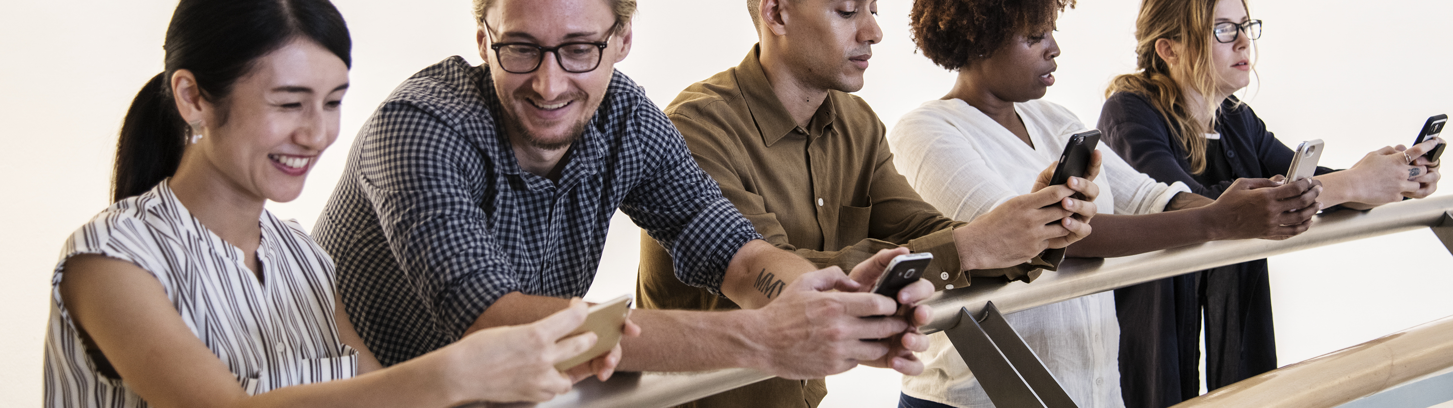
Dijital Hikaye Anlatıcılığının Unsurları
İlişkilendirilebilir
İnsanlar hikayeyle bir çeşit bağlantı hissetmelidir, aksi takdirde onlarla rezonansa girmez. Kaç kez birinin “O filmi beğenmedim çünkü içinde sevilecek kimse yoktu” dediğini duydunuz. Bu, ilişkilendirilebilir bir şey yapmamanın mükemmel bir örneği. Pazarlamada, ilişkilendirilebilir olmak, potansiyel müşterileri ve müşterileri gerçekten dinlemek ve kendileri hakkında paylaşacakları şeylerle gerçekten ilgilenmek anlamına gelir.

Slide 22
ÖNERİLEN AKTİVİTELER?
Bu Soruları Yanıtlayarak Marka Hikayenizi Oluşturun
Bu alıştırma, PR kampanyasını başlatmak için kullanılabilecek güçlü pazarlama materyalleri geliştirmenize yardımcı olacaktır.
İşiniz nasıl, ne zaman ve neden başladı?
Kendi geçmişiniz nedir? Tanıttığınız miras varlığının arka planı?
Başlamana kim yardım etti? Örneğin. yerel tarihçi, miras grubu...
Hizmetleriniz için beceri ve fikirleri nasıl sağlıyorsunuz?
Benzersiz satış noktalarınız nelerdir? (sizi benzer şeyler satan diğerlerinden farklı kılan nedir)
Senin için ne önemli? Kişisel, profesyonel vb.
Çevreyi koruma konusunda bilinçli misiniz?
Geleceği nasıl tasavvur ediyorsunuz?

Slide 23
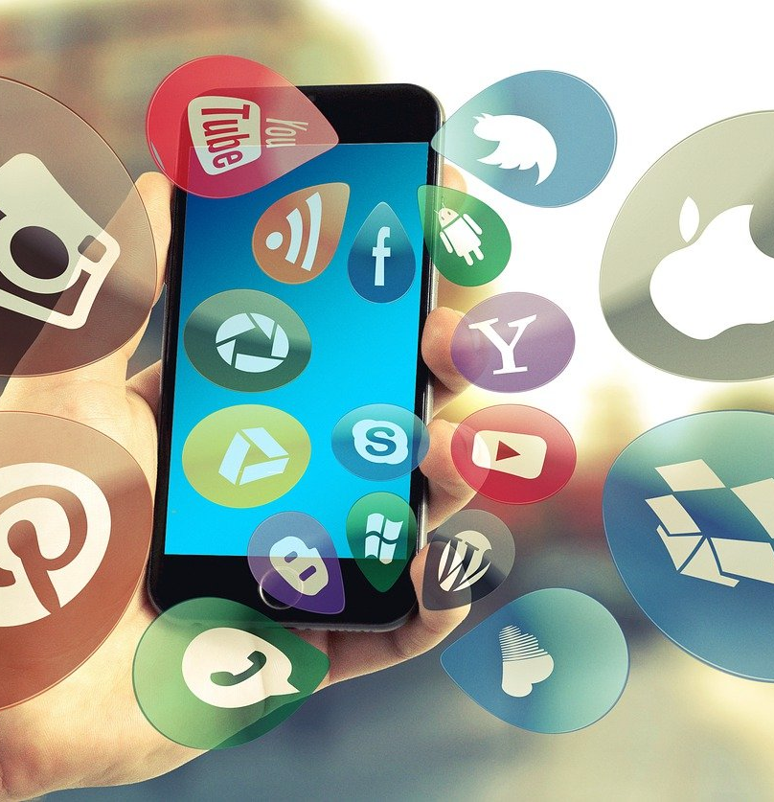
Dijital Hikaye Anlatıcılığı+ Sosyal Medya
Sosyal medya ve çevrimiçi platformlar, kültürel sitelerin ve müzelerin ziyaretçilerle gerçek zamanlı, basit, ücretsiz ve etkileşimli bir şekilde iletişim kurmasını sağlar.
Etkinliklerin veya geçici sergilerin ön izlemeleriyle birlikte kullanılan sahne arkası hikayeleri, testler ve etkileşimli oyunlar, kullanıcı katılımını artırmak ve sonuç olarak kültür kurumunuzun markasını güçlendirmek için kullanabileceğiniz seçeneklerden sadece birkaçıdır.

Slide 24
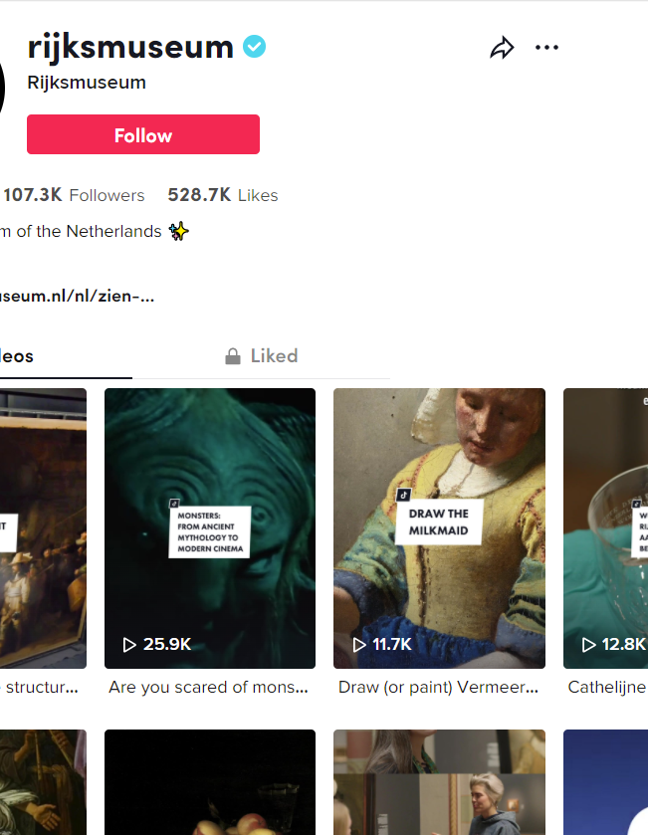
Örneğin..
Tiktok’ta Rijksmuseum 107.3K Takipçi
528.7K Beğeni
Hollanda Ulusal Müzesi, Tik Tok'u önemli bir pazarlama aracı olarak kullandı. Ziyaretten önce ve sonra ziyaretçiler için ekstra bir etkileşim katmanı oluşturmak için kullanırlar. Çizim zorluklarına ve daha fazlasına katılmaya teşvik edilirler
DAHA FAZLASI
Web sitemizdeki INSITES teknolojisi araç setimizde daha fazla araç hakkında bilgi edinebilirsiniz.

Slide 25
ÖNEMLİ İPUCU – Dijital Hikaye Anlatımı çabalarınızın başarılı olması için balığın olduğu yerde balık tutmanız ve doğru yemi kullanmanız gerekir!
Her sosyal medya ağının belirli bir hedef kitlesi vardır. Dijital Hikaye Anlatımı ve pazarlama, bunu aklınızda bulundurduğunuzda ve bu nesil kullanıcıların her biri için uyarlanmış içerik oluşturduğunuzda en iyi sonucu verir:
Instagram'da Y kuşağı
TikTok'ta Z Kuşağı
Facebook'ta Baby Boomers.
Hedef kullanıcılarınızı anlamak ve tanımak, başarılı iletişim için yine önemli bir faktördür. (Bu bizi tekrar Modül 4'e ve yeniden kişilik alıştırmamıza götürür!)

Slide 26
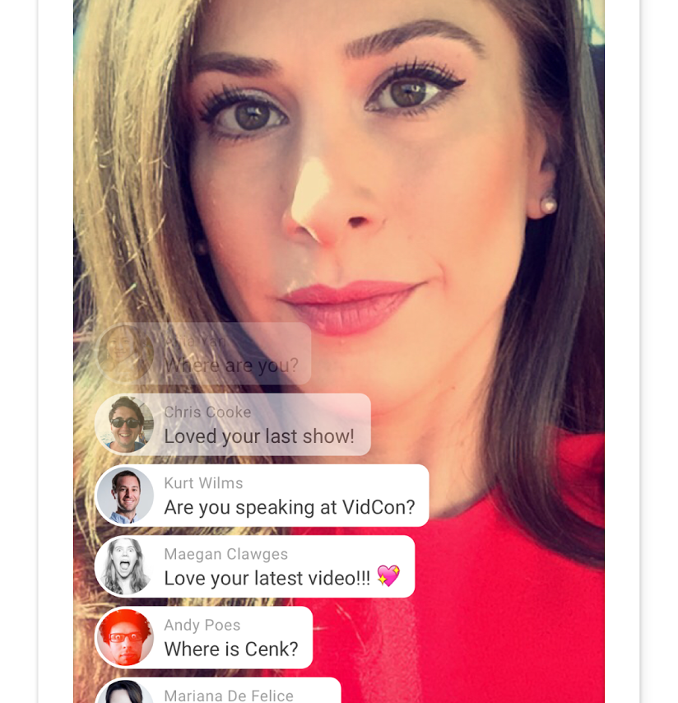
Dijital Hikaye Anlatıcılığı+ video
Videolar, bir kitleyle etkileşim kurmanın en güçlü yollarından biridir. Aslında, insanların üçte ikisi öğrenirken videoyu metne tercih ediyor. Videolar eğlencelidir ve metin içeriklerinden çok daha uzun süre dikkat çekmeyi ve yüksek tutmayı başarırlar.
Her şeyden önce, genç nesiller video içeriklerinin en kararlı tüketicileridir: 18 ila 29 yaş arasındaki kullanıcıların belirgin bir çoğunluğu Snapchat (%71) ve Instagram (%73) günlük olarak kullandıklarını söylerken, yarısından fazlası bunu her gün birkaç kez yaptığını söylüyor.

Slide 27
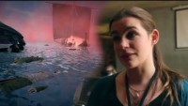
Dijital Hikaye Anlatıcılığı + video örneği..
Vikinglerin Kralı Waterford – Vox Pops
"Vox pop" terimi, "halkın sesi" anlamına gelen Latince vox populi ifadesinden gelir. Rastgele deneklerden belirli bir konu hakkında görüşlerini belirtmeleri istenir ve yanıtları popüler görüşün bir yansıması olarak izleyiciye/okuyucuya sunulur. Bu videoda pazarlama amaçlı kullanılan vox pop'u görebilirsiniz.
King of the Vikings VR - Vox Pops - YouTube

Slide 28
ÖNEMLİ İPUCU - Dijital Hikaye Anlatımı İş Başında - Sanal Video Canlı/Rehberli Turlarla Canlı Yayına Geçin
Son yıllarda birçok kültürel mirasın kapılarını kapatıp sanallaşmasına neden olan Coronavirüs pandemisinin herkesi evde kalmaya zorladığını gördük. Birçoğu, yüz yüze turlar yerine rehberli sanal turlar oluşturdu ve sundu.
AMA sanal turlar sadece pandemiler için değildir. Özellikle fiziksel olarak seyahat edemeyecek olanlar için kültürel miras seyahatini daha erişilebilir hale getirmede önemli bir unsurdur. (Modül 4 çalışmanıza bu tip kişilikleri dahil etmediyseniz, şimdi düşünmenizi öneririz.)
Güçlü hikayeler anlatan ücretsiz rehberli turlar, kültürün daha kapsayıcı ve yaygın bir şekilde yayılması için miras varlıklarınızın varlığını ve markasını güçlendirecektir. Günümüzde video konferans araçları ve sosyal ağlar sayesinde dijital araçlar sayesinde basit ve neredeyse tamamen ücretsiz bir şekilde canlı turlar düzenlemek mümkün.

Slide 29
3. Kullanıcı Tarafından Oluşturulan İçeriğin Potansiyelinden Yararlanma

Slide 30
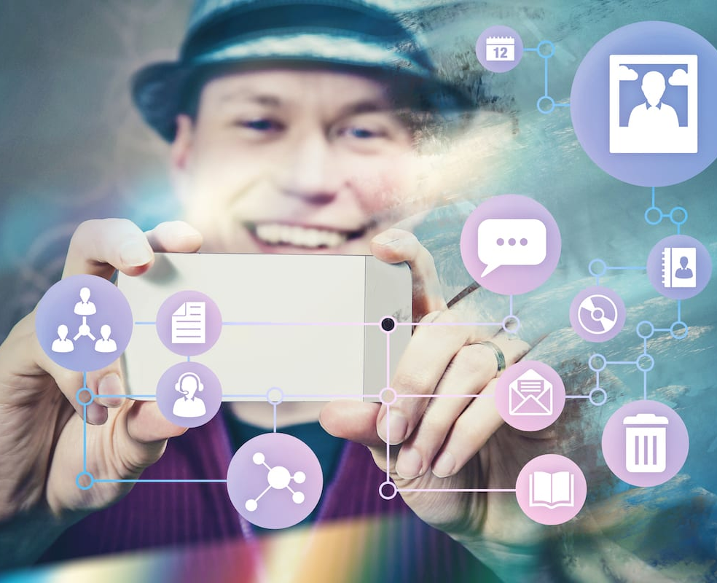
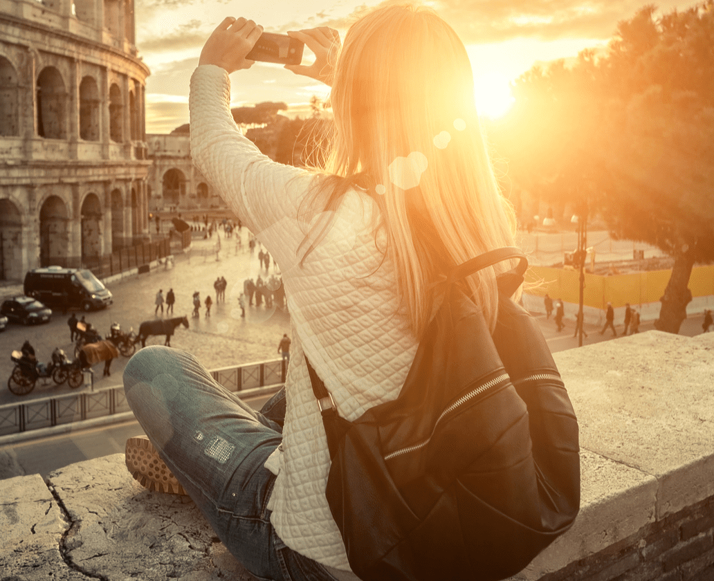
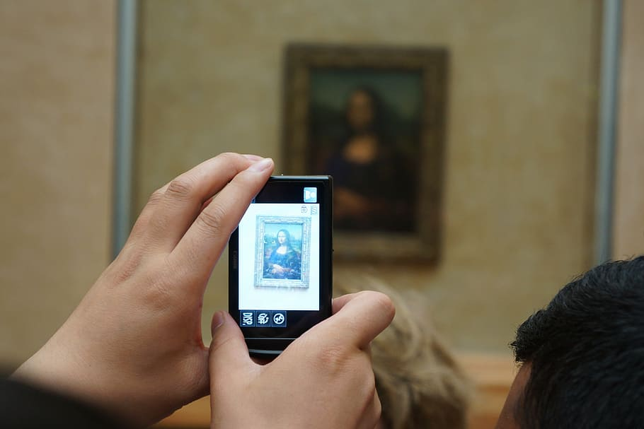
Kullanıcı Tarafından Oluşturulan İçerik Nedir?
UGC, kullanıcılar tarafından özerk ve gönüllü olarak çevrimiçi olarak yayınlanan içeriklere atıfta bulunan bir terim olan Kullanıcı Tarafından Oluşturulan İçeriğin kısaltmasıdır. İnsanlar bir müzeyi, sanat sergisini ziyaret ettiklerinde veya kültürel bir deneyim yaşadıklarında, deneyimlerini genellikle sosyal medya profillerinde arkadaşları ve takipçileriyle paylaşmak isterler. Ağırlıklı olarak fotoğraf, video ve kısa incelemelerin yayınlanmasından oluşan bu içerik üretimi, genellikle kültürel organizasyon için oldukça dikkat çekici bir imaj kazanımı ile sonuçlanır.

Slide 31
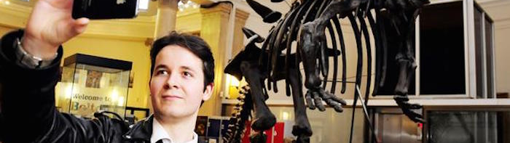
Kullanıcı İçerik Formları
Bir müşterinin kendi inisiyatifiyle çevrimiçi olarak oluşturduğu ve paylaştığı bir marka hakkında her türlü içeriği UGC olarak tanımlıyoruz. Bu, resimler, özçekimler ve videolar gibi görsel UGC'ler veya üçüncü taraf inceleme sitelerinde (Google, TripAdvisor, vb.) yayınlanan çevrimiçi incelemeler ve referanslar gibi metinsel UGC'ler biçiminde olabilir.

Slide 32
Kullanıcı İçeriği ve Dijital Hikkaye Anlatımı
UGC'ler, müzenin marka imajını ziyaretçilere ve beklentilerine daha yakın olarak tanıtmada önemli bir rol oynayabilir. Bu, özellikle dijital bir kültürel miras ve/veya sürükleyici turizm unsuru olduğunda önemlidir.
UGC, miras varlığınız hakkında çevrimiçi sohbetlere yol açabilir. Kullanıcı tarafından oluşturulan içeriği yeniden yayınladığınızda, yaratıcısı takdir edildiğini ve ödüllendirildiğini hisseder ve bu duygular güven ve samimiyete dayalı güçlü bir ilişkinin yaratılmasına katkıda bulunur.
Bu şekilde, UGC'ler markaları insanlaştırır ve mevcut ve gelecekteki kitlelerle daha doğrudan bağlantılar kurar. Dijital pazarlama hakkında öğrendiklerimize geri dönersek, UGC'lerin pazarlama çabalarınıza nasıl duygu, özgünlük ve ilişkilendirilebilirlik getirebileceğine dair bir fikir edinebiliriz.

Slide 33
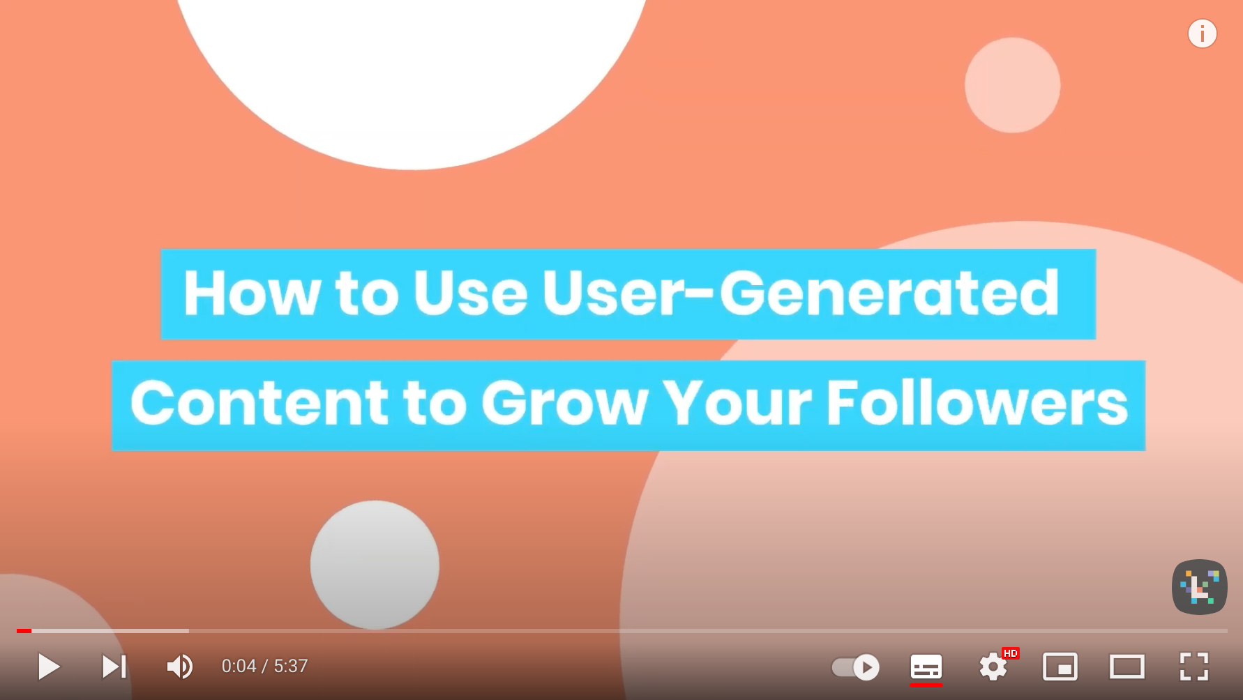
Videoyu izleyin ve UGC hakkında daha fazla bilgi edinin
Link: https://www.youtube.com/watch?v=mD_73JCEaNc&t=2s

Slide 34
04. Vaka Çalışmaları ve Kullanışlı Araçlar

Slide 35
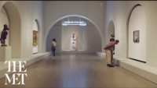
Vaka Çalışması
MET Müzesi
New York'taki MET Müzesi, COVID19 salgını sırasında çevrimiçi rehberli turlar düzenledi.
Temmuz ve Aralık 2020 arasında 116'dan fazla tur sundular ve 2800'den fazla sanal ziyaretçiye ulaştılar.
Bu videoda detayları bulabilirsiniz;
Exhibition Tour—Making the Met, 1870–2020, Narrated by Steve Martin

Slide 36
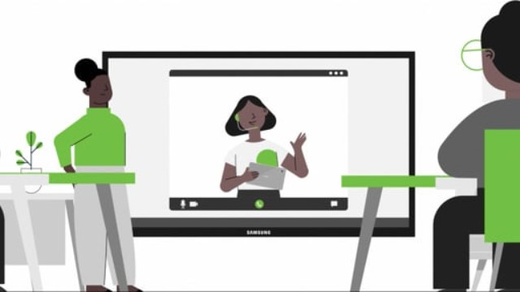
İngiliz Müzesine Sanal Gezi
British Museum ile yapılan sanal ziyaretler, Zoom aracılığıyla canlı bir atölye çalışması sunan bir uzman tarafından yönetiliyor.
Öncelikle okullar için tasarlanan sanal ziyaret, sınıfınızın geçmişe ilişkin bilgi ve anlayışlarını artıracağı canlı etkinlikler, etkileşimli testler ve düşündürücü sorular içerir.
Web sitemizdeki INSITES teknolojisi araç setimizde daha fazla araç hakkında bilgi edinebilirsiniz.

Slide 37
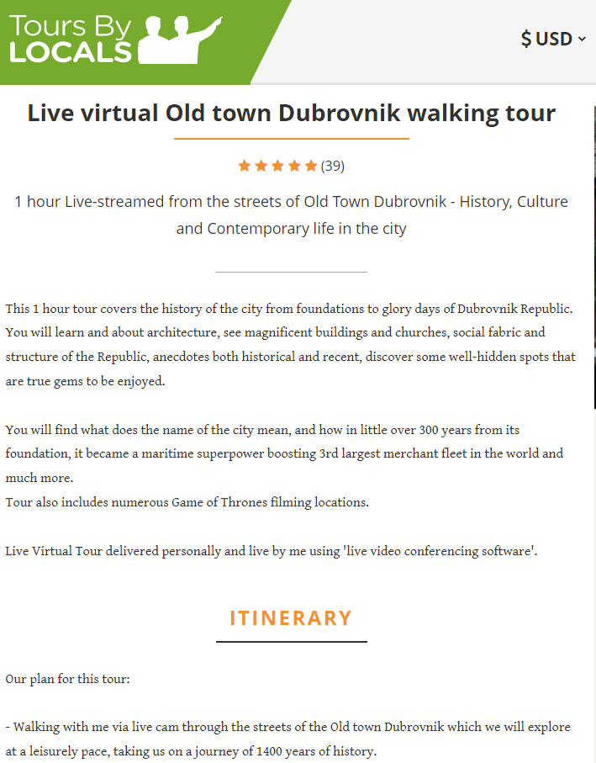
Dubrovnik Sanal Turları
2020/2021'deki koronavirüs salgını, birçok tatil planını beklemeye alarak, teknoloji konusunda bilgili birçok mirasın ve turizm sağlayıcısının yenilik yapmasına neden oldu. Örneğin, Dubrovnik şehrinde tur rehberleri sanal canlı akışlı turlar sunmaya başladı.
ToursByLocals rehberleri artık yerel bir kişiyle tanışabilmeniz ve yeni bir şehri kendi evinizden keşfedebilmeniz için sanal rehberli turlar sunuyor. Akıllıca bir pazarlama hilesi/özel teklif oluşturdular "Aynı rehberle gelecekteki, yüz yüze bir tur için rezervasyon yaptığınızda Canlı Sanal Turunuzun değerinin %100'ünü kullanın (150 USD sınırına kadar)!"
DAHA FAZLASI

Slide 38
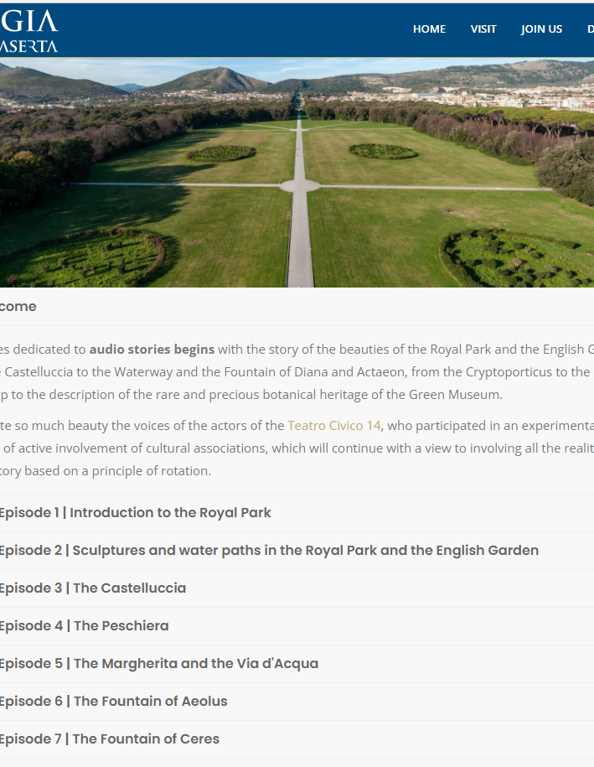
Vaka Çalışması
Royal Sarayı Caserta, Italy
Dijital Ses Dosyası
İtalya'daki Caserta Kraliyet Sarayı, Spotify'da bulunan bir dizi çevrimiçi podcast yayınladı.
Podcast, sarayın ve yüzyıllar boyunca içinde yaşayanların hikayesini anlatıyor. İki örnek, "Bir Krallığın İnşasında Kadın Öyküleri"ne adanan dizi ve Saray'ın Terrae Motus çağdaş sanat koleksiyonuna odaklanan TerraeMotus40 serisidir.
Ziyaret Edebilirsiniz Audio stories | Royal Palace of Caserta (cultura.gov.it)
LEARN MORE

Slide 39
Kaynakça
McIntyre (2020) Culture in Lockdown. Part 1: We can do digital, can we do strategy? https://www.culturehive.co.uk/resources/culture-in-lockdown-part-1-we-can-do-digital-can-we-do-strategy/
Abrams (2019), Personas and designing the ideal museum experience, accessible at: https://cutt.ly/DQnUvg1
Prensky (2001), Digital Natives, Digital Immigrants, accessible at: https://cutt.ly/0nJdZAP
Global Web Index (2019) Audience Report, accessible at: https://cutt.ly/7QnKH16
McGarry (2021), Attracting Millennials to Museums: Your Complete Marketing Guide, accessible at: https://cutt.ly/LnJdLqp
Lu (2021), How Heritage Organizations Can Find Their Way Into Digital Storytelling, accessible at: https://jingculturecommerce.com/heritage-digital-digital-storytelling-takeaways/
Revelx, Persona Canvas, accessible at: https://cutt.ly/SQnJZ2c
Nielsen Norman Group (2018), Empathy Mapping: The First Step in Design Thinking, accessible at: https://cutt.ly/EQnKSNX
Chen (2021), How The V&A’s New Digital Platform Centers Access and Audience, accessible at: https://cutt.ly/snJdFZa
Coates (2019), Modern museums in the internet generation - memes and millennials, accessible at: https://cutt.ly/RnJdJve
Abrams (2019), Personas and designing the ideal museum experience, accessible at: https://cutt.ly/TQnUmbq
Culture Connect, Practicum Vol. 1: Empathy Maps https://cultureconnectme.com/practicum-vo-1-empathy-maps/

Slide 40
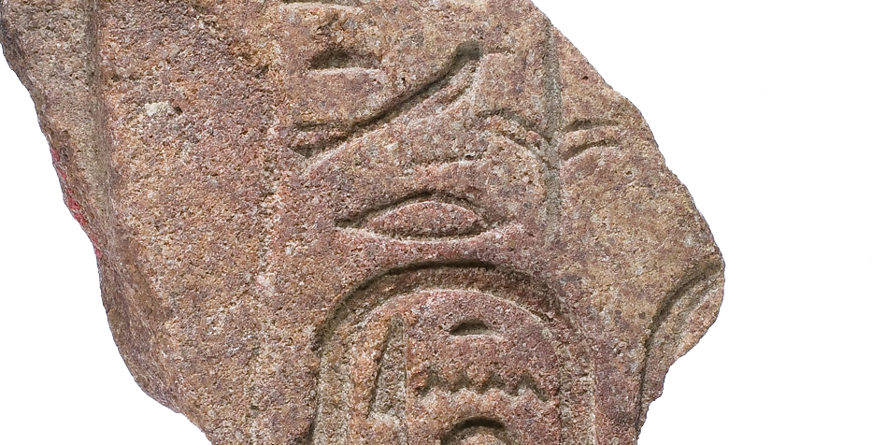
Sonraki Aşama – Modül 6
Bir sonraki modülümüz çalışma konularını kapsamaktadır.
Diğer kültürel miras sorumluları ile ortaklık

